Slide 1
Sukurauhaset
Eelis, janne ja kristian

Slide 2

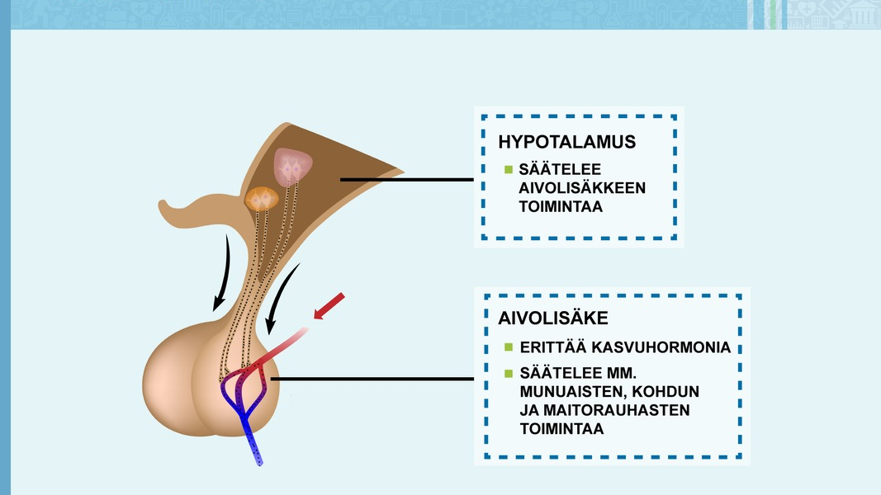

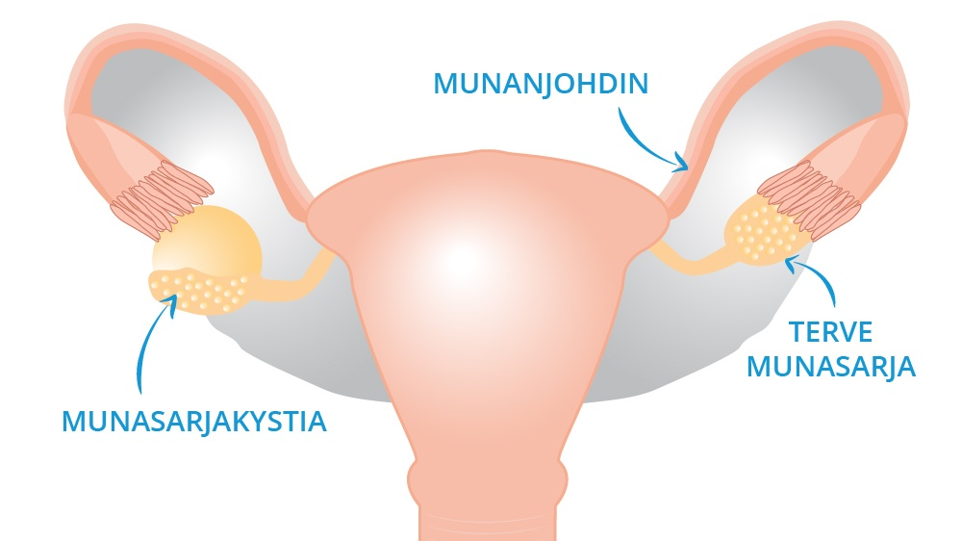
Sijainti
Miesten sukurauhaset sijaitsevat kiveksissä
Naisilla sukurauhaset sijaitsevat munasarjassa

Slide 3
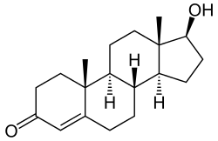
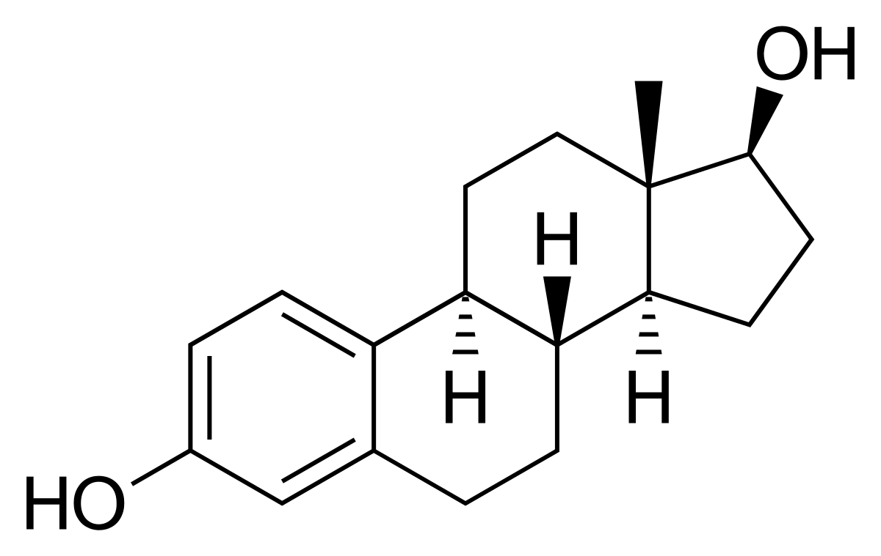
Tuottamat hormonit
Miehillä kivekset tuottavat testosteroni, eli mieshormonia
Naisillia munasarjat tuottavat estrogeenejä eli naishormoneja ja progesteroneja eli keltarauhashormoneja

Slide 4
Tehtävät/Vaikutukset
Testosteroni tarkoitus on kasvattaa luun massaa ja vähentää rasvakudosta ja lisää punasolujen tuotantoa.
Estrogeenit säätelevät kohdun ja limakalvon toimintaa
Progesteronit säätelee estrogeenejä myötävaikutuksellaa kuukausikierron lopulla ja raskauden aikana

Slide 5
Häiriöt ja niiden ilmeneminen
Alhainen testosteronitaso voi johtaa impotenssiin ja energia varastoituu helpommin rasvoihin.
Häiriöt estrogeenihormoneissa voi johtaa naisen parrankasvuun, hedelmättömyyteen ja kuukautishäiriöihin

Slide 6
Tiivistelmä
Sukurauhaset ohjaavat sukupuoliominaisuuksien kehittymistä ja seksuaalista käyttäytymistä.
Kivekset ja munasarjat sijaitsevat ihmisten intiimialueilla
Kivekset erittävät testosteronia ja munasarjat estrogeenia ja keltarauhashormonia.
Kun tulee testosteronia niin kasvaa mieheksi ja kun tulee estrogeeniä kasvaa naiseksi

